Slide 1

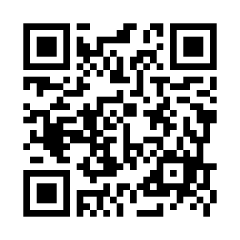
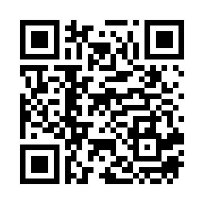


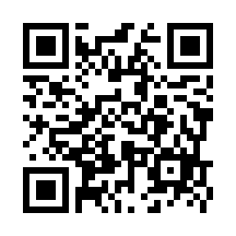
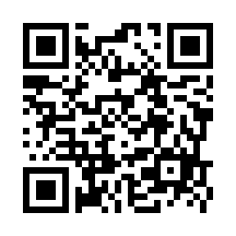
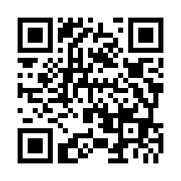
2026年度 新入社員研修 ご案内
≪主催≫姫路経営者協会
Ⅰ.合同入社式
４月の学びが、半年後の成長へ 「社会人基礎研修」「ビジネスマナー研修」 そして半年後の「フォローアップ研修」。 ３つの研修を通して、“学びをつなぐ”ことで 社会人としての自立と成長を確実にサポートします！
新入社員の方々の新しい出発の日です
各企業合同での入社式を行いませんか？
日 時
４月１日（水） １５：００～１６：３０
会 場
姫路商工会議所
本館2階大ホール
Ⅱ.社会人基礎研修
受講料
新入社員 8,800円/名(税込)
引率者 3,300円/名(税込)
社会人に必要なビジネスマインドを身につけることを目標とした座学中心の研修です！
締 切
3月23日(月)
日 程
【プログラム】※予定
・新入社員紹介
・式辞
・姫路市長からの祝辞
・先輩社員からの励ましの言葉
・新入社員による決意の言葉
・記念品贈呈
・記念撮影
・講演会
「 社会人としての心構え」(仮)
など
４月２日（木）、６日（月）、９日（木） 、 １３日（月）
いずれも ９：３０～１７：００
会 場
姫路商工会議所
新館2階201研修室
WEBからの
お申込みはこちら
受講料
15,800円/名(税込)
講 師
姫路経営者協会 登録講師 堀 厚徳
定 員
各日程 45名
Ⅲ.ビジネスマナー研修
【カリキュラム】※予定
・社会人としての基本的な考え方
・指示の受け方、報連相
・仕事がしやすい人間関係を
構築するには
社会人に必要なビジネスマナーの基本を
身につけることを目標とした実践（ロープレ）中心の研修です！
WEBからの
お申込みはこちら
日 程
４月３日（金）、７日（火）、１０日（金） 、１４日（火）
いずれも ９：３０～１７：００
Ⅳ.ITマナーとトラブル予防策研修
会 場
姫路商工会議所
新館2階201研修室
社会人として必要なコンプライアンス意識を
スマートフォンでの実演を通して学べる研修です！
受講料
15,800円/名(税込)
日 時
５月１５日（金） １４：００～１５：３０
定 員
各日程 25名
講 師
姫路経営者協会 登録講師 堤 好美
会 場
姫路商工会議所
新館2階201研修室
【カリキュラム】※予定
・第一印象、笑顔、身だしなみ
・名刺交換、席次、訪問マナー
・ビジネスメール
・敬語の使い方
・上司、お客様への話し方
・電話応対実習
受講料
3,300円/名(税込)
WEBからの
お申込みはこちら
定 員
50名
WEBからの
お申込みはこちら
講 師
姫路経営者協会 登録講師 篠原 嘉一
Ⅴ.新入社員フォローアップ研修
入社半年を振り返り、課題や改善点、求められる役割を再確認し、ブラッシュアップを行う研修です！
日 程
会 場
姫路商工会議所 新館2階201研修室
１０月７日（水）、 ２１日（水）
いずれも ９：３０～１７：００
受講料
15,400円/名(税込)
詳細はこちら
定 員
各日程 40名
申込書は裏面へ

Slide 2
新入社員研修 参加申込書
全ての欄をご記入いただき、ＦＡＸ/メールにてお申込みください。
会 社 名 | ふりがな
所 在 地 | 〒
Ｔ Ｅ Ｌ |  | Ｆ Ａ Ｘ
Ｅ-ＭＡＩＬ
研修担当者 |  | 部署・役職
希望される研修に✓を入れてください。
参加者氏名 | 性別 | 年齢 | 受講研修
 |  |  | Ⅰ | Ⅱ | Ⅲ | Ⅳ | Ⅴ
ふりがな |  |  |  | □ 4/2 □ 4/6 □ 4/9 □ 4/13 | □ 4/3 □ 4/7 □ 4/10 □ 4/14 |  | □ 10/7 □ 10/21
ふりがな |  |  |  | □ 4/2 □ 4/6 □ 4/9 □ 4/13 | □ 4/3 □ 4/7 □ 4/10 □ 4/14 |  | □ 10/7 □ 10/21
ふりがな |  |  |  | □ 4/2 □ 4/6 □ 4/9 □ 4/13 | □ 4/3 □ 4/7 □ 4/10 □ 4/14 |  | □ 10/7 □ 10/21
ふりがな |  |  |  | □ 4/2 □ 4/6 □ 4/9 □ 4/13 | □ 4/3 □ 4/7 □ 4/10 □ 4/14 |  | □ 10/7 □ 10/21
ふりがな |  |  |  | □ 4/2 □ 4/6 □ 4/9 □ 4/13 | □ 4/3 □ 4/7 □ 4/10 □ 4/14 |  | □ 10/7 □ 10/21
Ⅰ.合同入社式 引率者 | ふりがな | 部署・役職
請求書・参加証は、研修の３週間前に郵送いたします。
複数の研修にお申込みいただいた場合は、開催日が最も早い研修に合わせて発行いたします。
【申込・お問い合わせ先】 姫路経営者協会 事業推進部 TEL：079-288-1011 ＦＡＸ：079-289-1415 E-MAIL：jigyo@h-keikyo.gr.jp
WEBでの申込は表面へ

